Slide 1
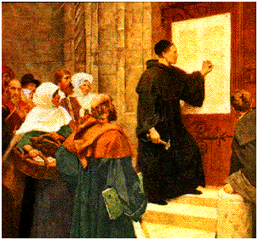
ПРАВОСЛАВНИ КАТИХИЗИС
Марко Радаковић,
Вероучитeљ,
Сомбор 2014.
РЕЛИГИЈЕ:
ПРОТЕСТАНТСКА
ЦРКВА

Slide 2
ПРЕТХОДИЛО ЈЕ ОСНИВАЊУ...
Након Раскола 1054. Римокатоличка Црква је све више задирала у политички живот царстава у којима је имала велики утицај. С тим у вези, почело је и богаћење свештенства на рачун народа. У Римокатоличкој цркви растао је неморал који су правдали папином непогрешивошћу и светошћу цркве. Народ је био незадовољан.

Slide 3
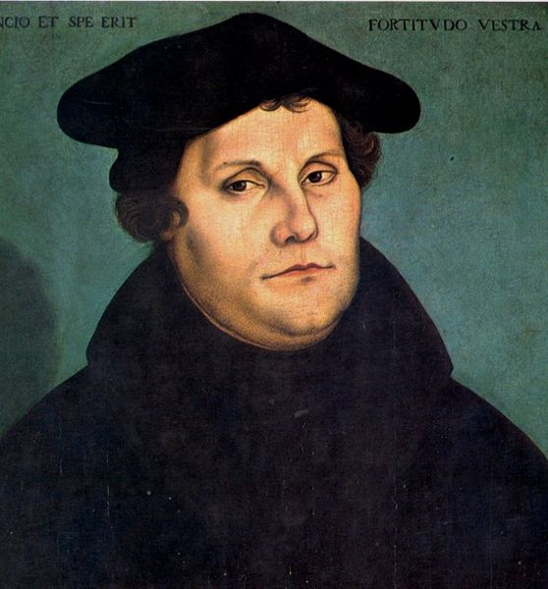
Мартин Лутер, пореклом августински монах, родио се као једно од девет деце рудара и растао је као врло сиромашан под тврдим васпитањем. Постао је августиновац – монах. Као школован, предавао је философију и теологију и био познат као проповедник у Витенбергу.

Slide 4
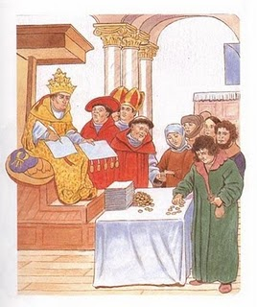
Непосредни повод за његову активност усмерену на реформу и обнову хришћанског учења било је увођење ИНДУЛГЕНЦИЈА или ОПРОСНИЦА. По овоме, почињени греси, или они који се тек намеравају учинити, могу се откупити код католичких свештеника и бискупа.

Slide 5
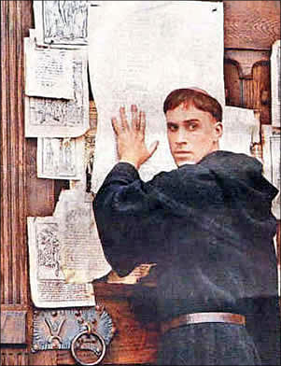
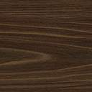
Лутер је своје захтеве изложио у 95 теза, које је 1517. године објавио, прикуцавши спис са тезама на врата дворске цркве у Витенбергу.

Slide 6
Тражио је повратак новозаветном хришћанству, али и одбацивање теологије светих отаца и посредништва црквене организације и хијерархије у спасењу, као и могућност да сваки верник открива Бога у сопственој савести.

Slide 7
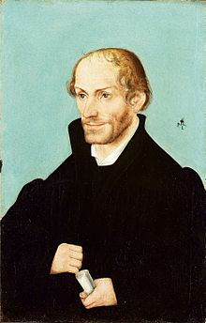
Његов ученик Меланхтон бранио је то реформистичко учење на сабору у Аугсбургу 1530. године, под видом тзв. аугсбуршке вероисповести. Покушаји врхова тадашње Римокатоличке цркве да екскомуникацијом Лутера онемогуће реформистички покрет нису успели, па је друга „велика шизма“ у хришћанству од тада постала коначна. Нова (протестантска) црква је установљена.

Slide 8
Које су разлике између православне, римокатоличке и протестантске цркве?

Slide 9
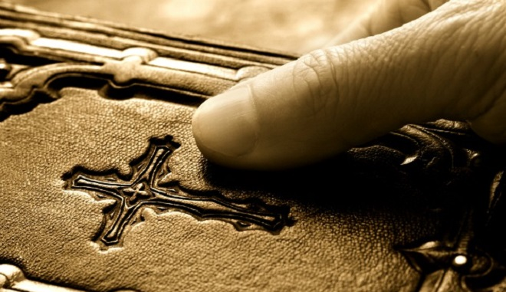
1. Извор вере
Протестантске Цркве верују да је само Свето Писмо извор вере и само на њему, наводно, оснивају своје учење.

Slide 10
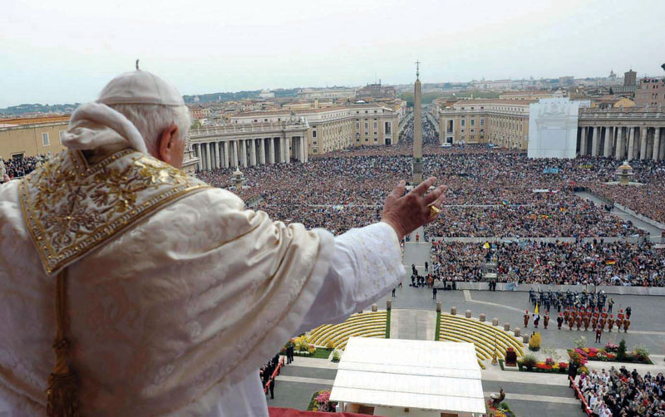
Римокатоличка Црква, с друге стране, придаје превелик значај своме учењу на основу одлуке папе и сабора јерархије, па се тиме неосновано мења учење вере.

Slide 11
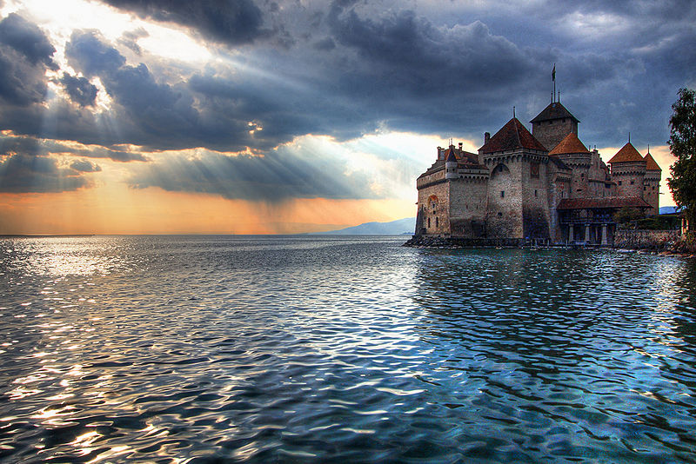
Православна Црква учи да је извор вере Свето Писмо и Свето Предање, као и учење светих отаца и опит Цркве, задржавајући основ у Христовим речима и Светом Писму.

Slide 12
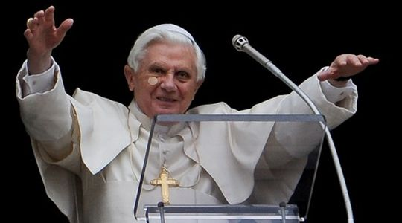
2. ПАПСКИ ПРИМАТ
РИМОКАТОЛИЦИЗАМ: Папа је видљива глава Цркве, наследник апостола Петра, “заменик Христов на земљи”, НЕПОГРЕШИВ КАДА ex cathedra ПРОПОВЕДА О ВЕРИ И МОРАЛУ.

Slide 13
ПРАВОСЛАВЉЕ и ПРОТЕСТАНТИЗАМ се слажу у негирању овог става и тврде да је Христос установио “царско свештенство”, сви смо свештеници по благодати – али протестанти иду корак даље кад говоре да свештенство уопште није потребно.

Slide 14
3. ПОШТОВАЊЕ СВЕТИТЕЉА
ПРОТЕСТАНТИЗАМ: Не треба обожавати и поштовати људе, већ само Бога; дакле, не треба се клањати Богородици и светитељима. Христос је једини посредник између Бога и људи.
ПРАВОСЛАВЉЕ и РИМОКАТОЛИЦИЗАМ се слажу у негирању овог става и тврде да НЕ ОБОЖАВАМО, ВЕЋ ПОШТУЈЕМО Богородицу и светитеље, као оне који су блиски Богу, као наше заступнике, а не посреднике.

Slide 15
4. ПОШТОВАЊЕ ИКОНА
ПРОТЕСТАНТИЗАМ: Забрањено је клањање и мољење идолима и ликовима, те стога и иконама и киповима.

Slide 16
ПРАВОСЛАВЉЕ и РИМОКАТОЛИЦИЗАМ се слажу у негирању овог става и тврде да ми НЕ СЛУЖИМО материјалу од којег су иконе направљене, већ ЛИЧНОСТИМА које оне представљају. Ми се не молимо икони, већ личностима насликаним на икони.

Slide 17
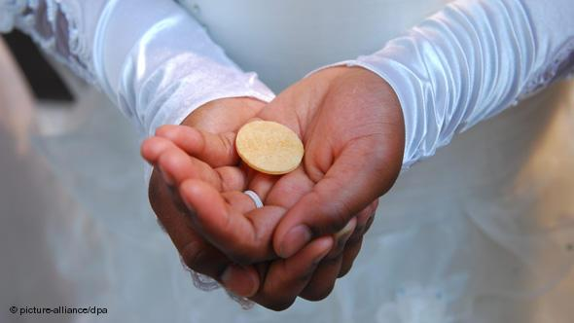
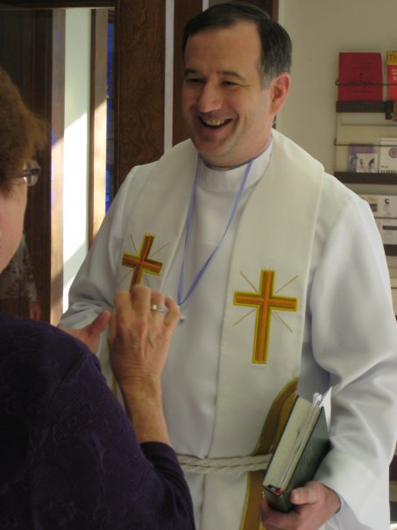
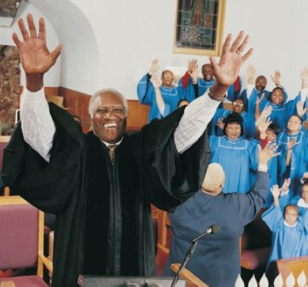
5.ЈЕРАРХИЈА
ПРОТЕСТАНТИ: Сав народ у цркви су свештеници. Пастори су само проповедници.

Slide 18
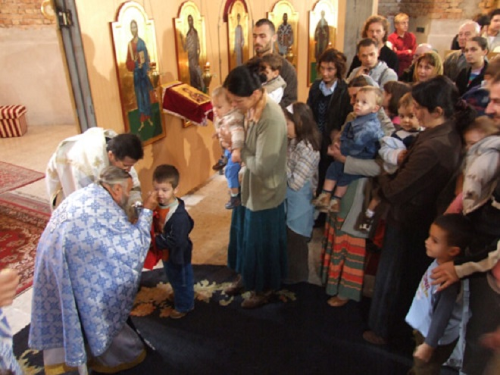
ПРАВОСЛАВЉЕ: Сви у Цркви служе Богу, али као што је Христос дао само одређенима ( апостолима) посебну службу, тако и свештеници и епископи и ђакони имају одређену службу, као и народ што има своју.

Slide 19
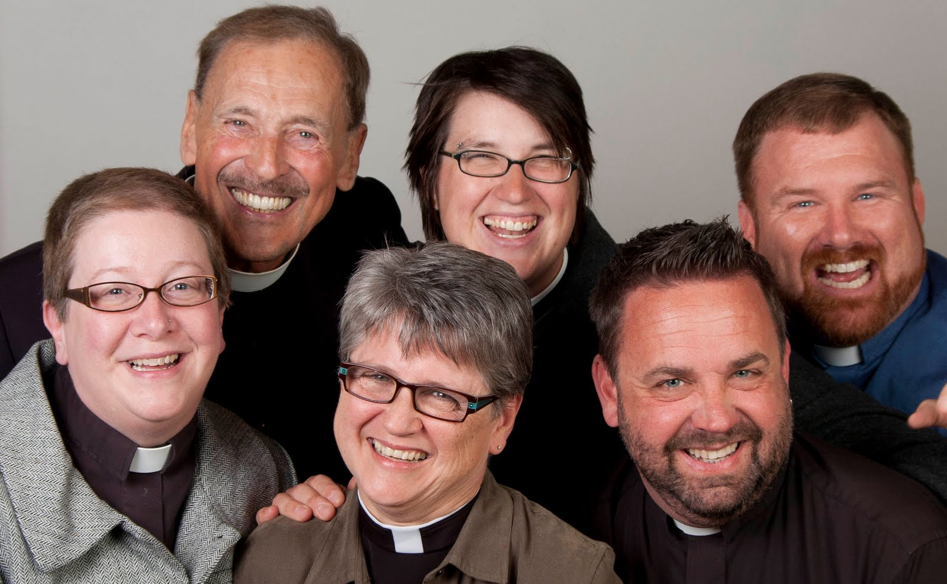
У неким протестантским конфесијама и жене су пастори.

Slide 20
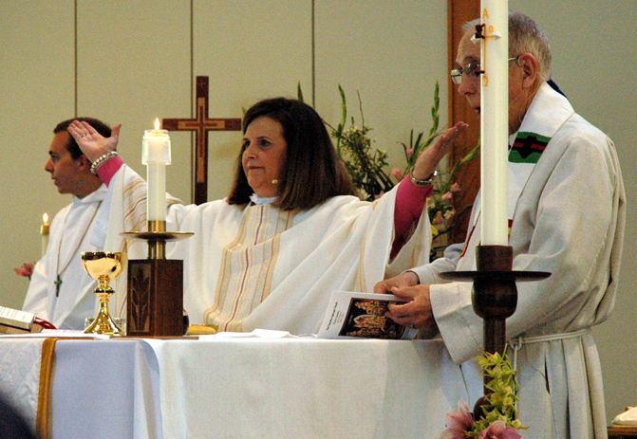

Slide 21
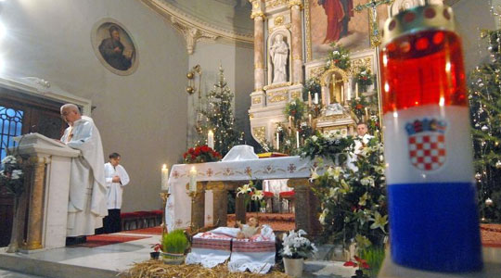
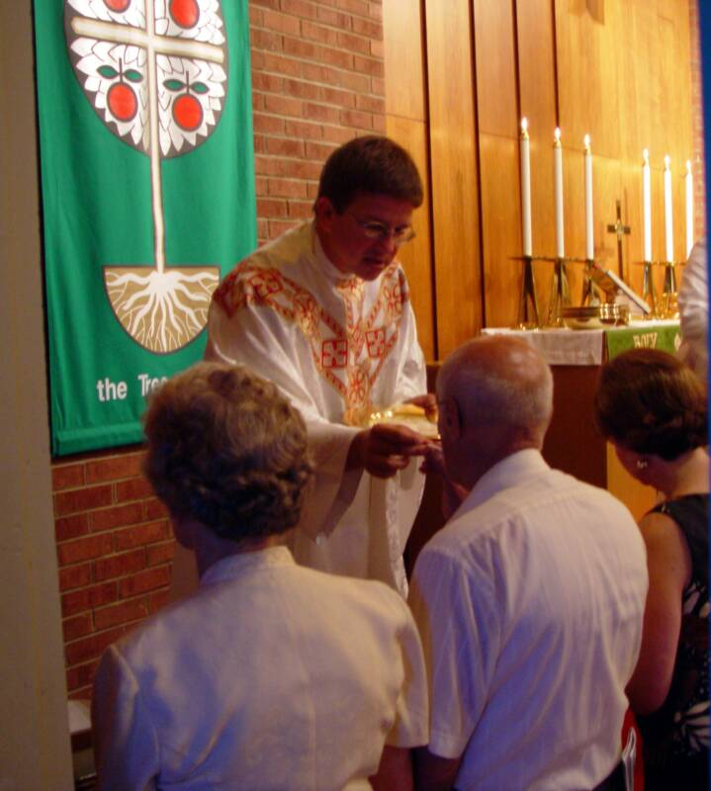
6. СВЕТЕ ТАЈНЕ
ПРОТЕСТАНТИЗАМ: Причешће није Тело и Крв Христово, већ само сећање на Тајну Вечеру. Не признају Свете Тајне.

Slide 22
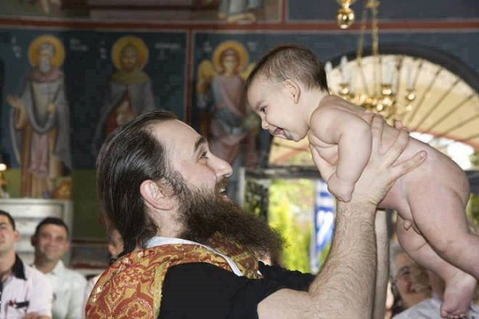
ПРАВОСЛАВЉЕ: Не спашавају Тајне саме по себи, кроз њих добијамо благодат од Бога, уколико приступамо волећи Бога и ближње. Зато се спремамо за Причешће.

Slide 24
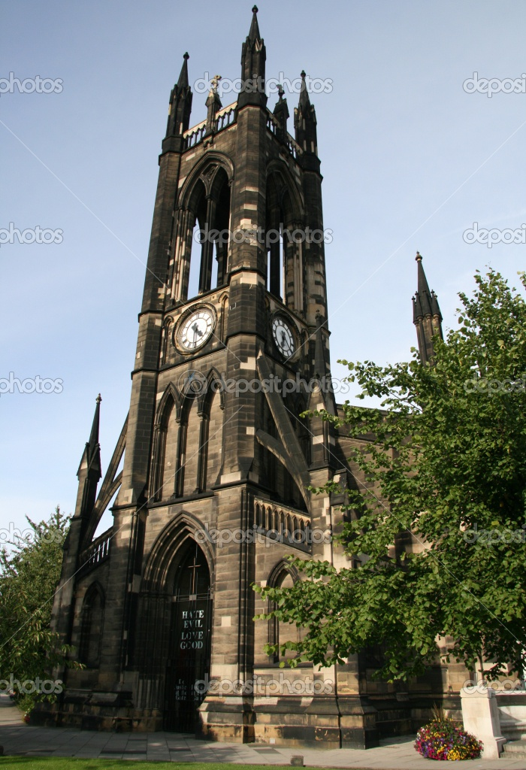
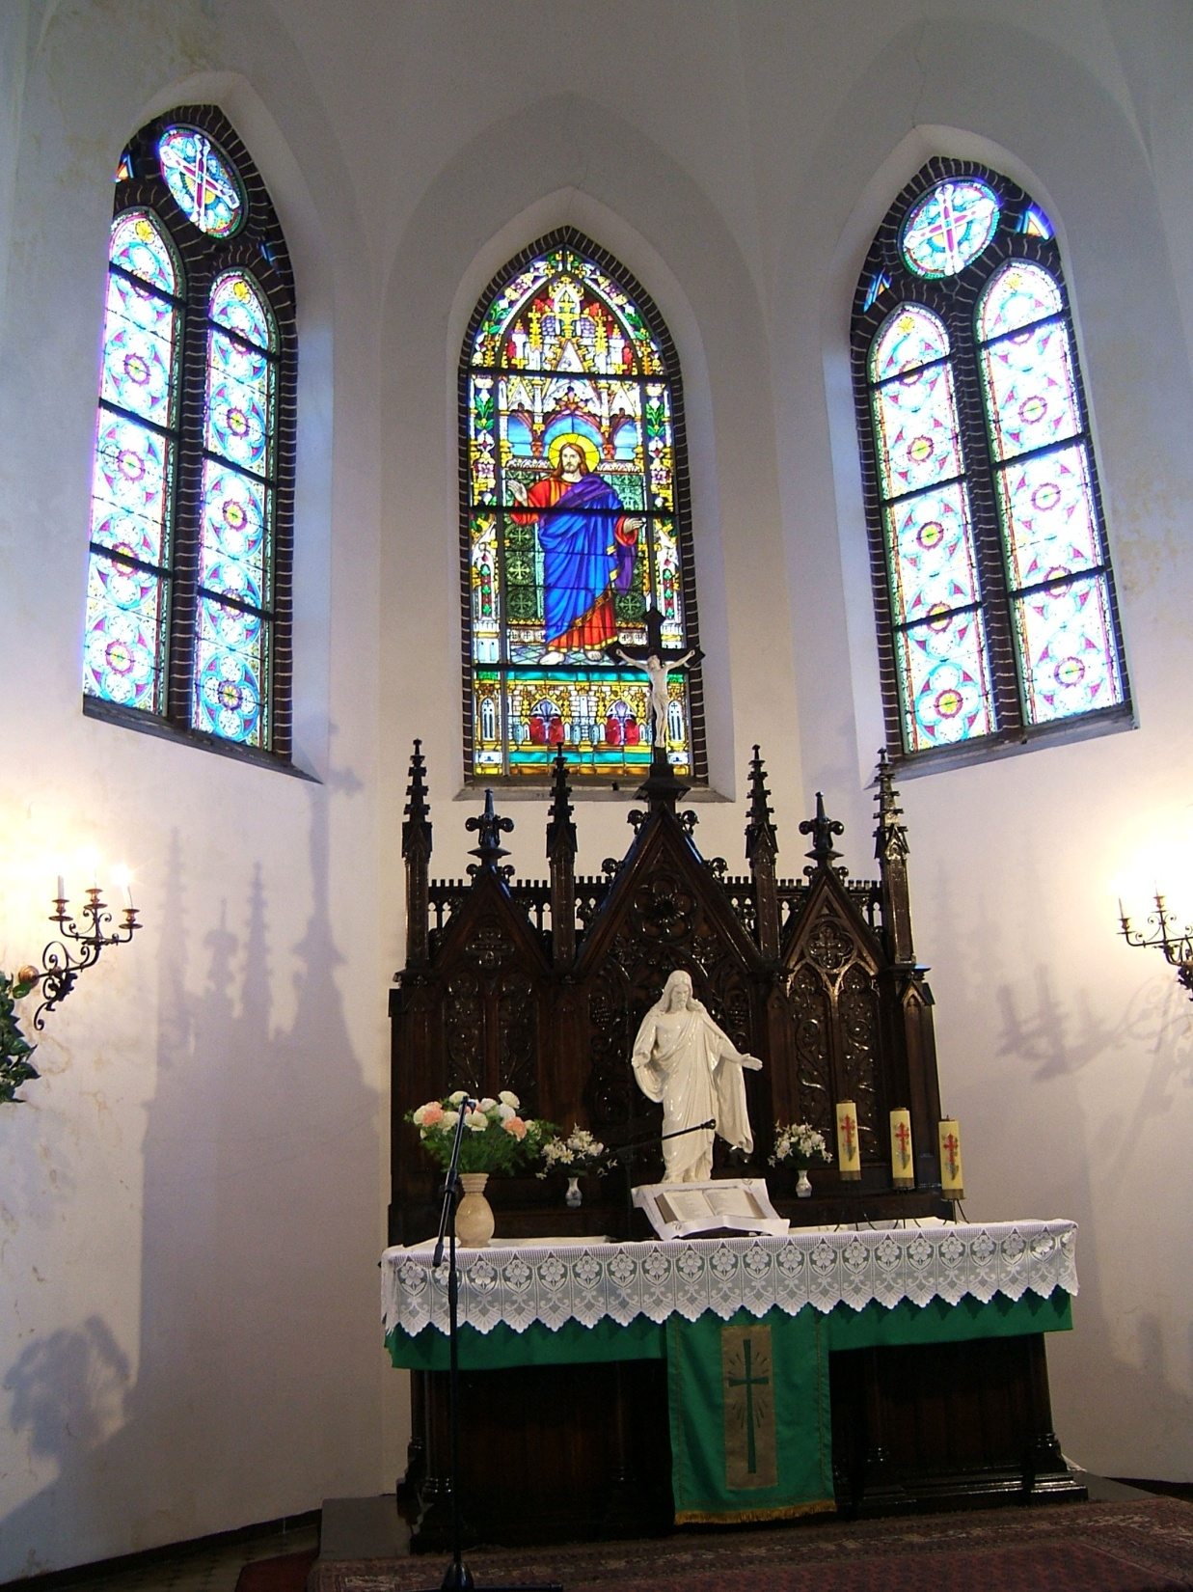

Slide 25
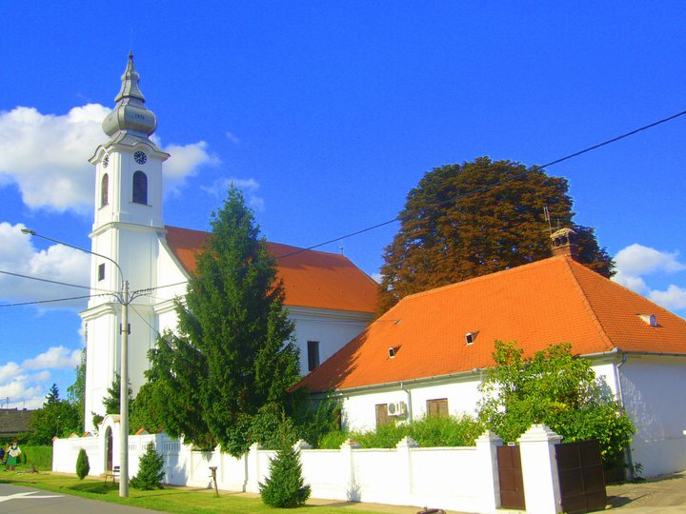

Slide 26
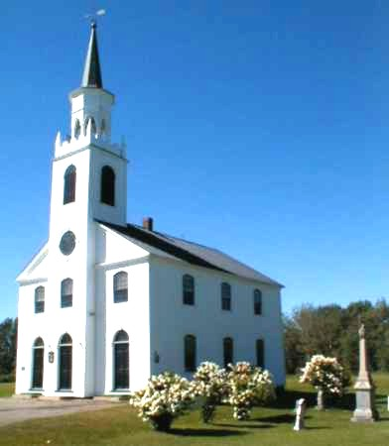
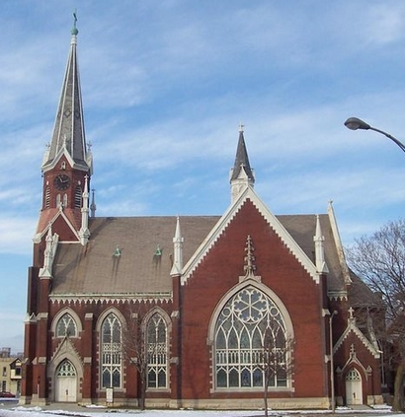

Slide 27
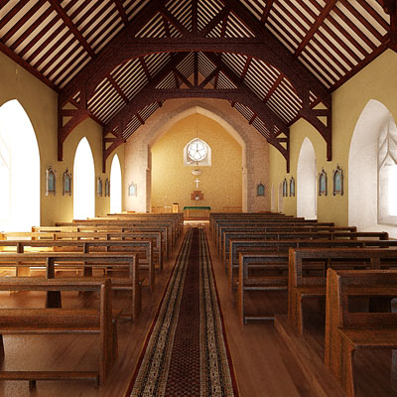

Slide 28
